Slide 1
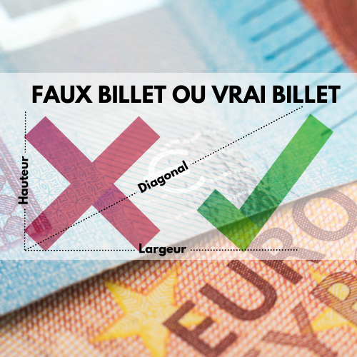
1
PROJET 10
Détectez les faux billets avec Python

Slide 2



2
Contexte du projet
ONCFM
Institution qui a pour objectif de mettre en place des méthodes d’identification des contrefaçons des billets en euros.

Slide 3

3
Méthode
Mise en place d’une modélisation qui serait capable d’identifier automatiquement les vrais des faux billets. A partir du jeu de données mis à notre disposition.
1. Analyse descriptive et exploratoire des données (valeurs manquantes, extrêmes, matrice de corrélation, Test…)
2. Régression linéaire / Imputation des valeurs manquantes (résidus, homoscédasticité)
3. Partitionnement(ACP, Kmeans, matrice de confusion)
4. Régression logistique (métriques, courbe ROC,matrice de confusion)
5. Methode KNN (métriques ,matrice de confusion)
6. Test de l’algorithme

Slide 4
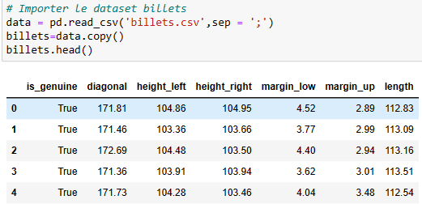
4
Analyse Descriptive
Le dataframe regroupe des données géométriques de plusieurs billets (Des vrais et des faux).
● Length : la longueur du billet (en mm)
● Height_left : la hauteur du billet (mesurée sur le côté gauche, en mm) ;
● Height_right : la hauteur du billet (mesurée sur le côté droit, en mm)
● Margin_up : la marge entre le bord supérieur du billet et l'image de celui-ci (en mm)
● Margin_low : la marge entre le bord inférieur du billet et l'image de celui-ci (en mm)
● Diagonal : la diagonale du billet (en mm).
● Is_genuine : True ou False

Slide 5
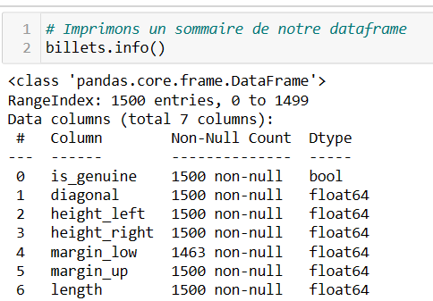
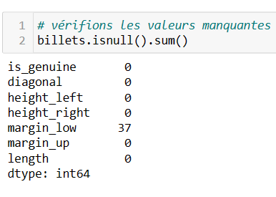
5
Analyse Descriptive
Aperçu rapide du jeu de données et recherche des valeurs manquantes
1500 billets par variables
Sauf Margin_low a 1463 donc 37 valeurs manquantes

Slide 6
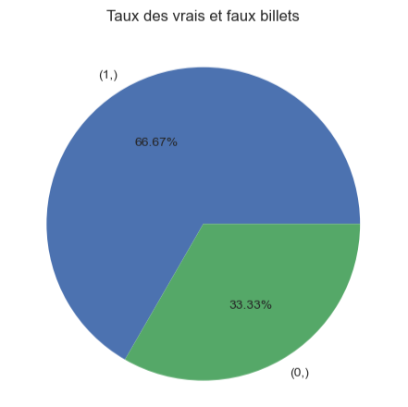
6
Analyse Descriptive
Répartition des billets présent dans le jeu de données
Sur les 1500 billets 33 % de billets sont faux et 67 % sont authentiques.

Slide 7
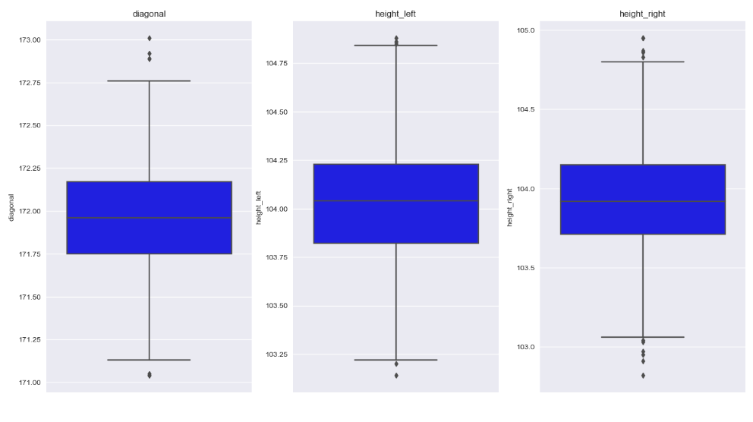
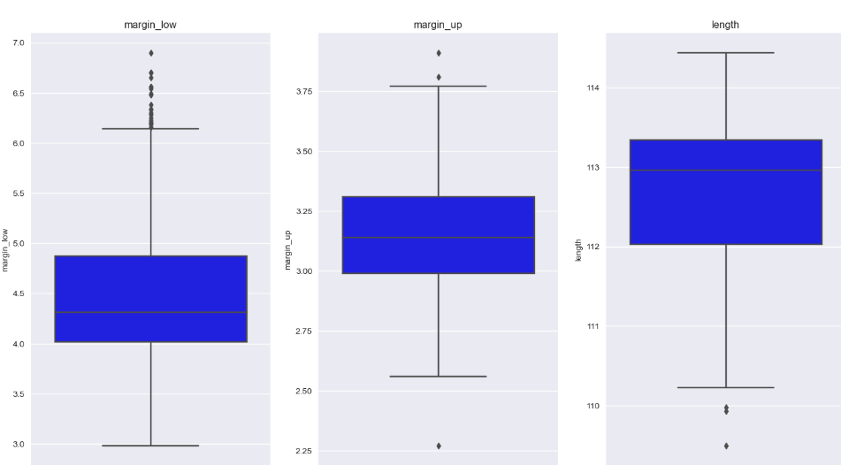
7
Analyse Descriptive
Aperçu rapide des valeurs aberrantes
Les 6 variables comportent toutes des observations aberrantes
'margin_low' et ‘height_right en ont plus

Slide 8
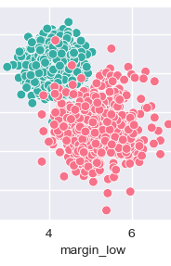
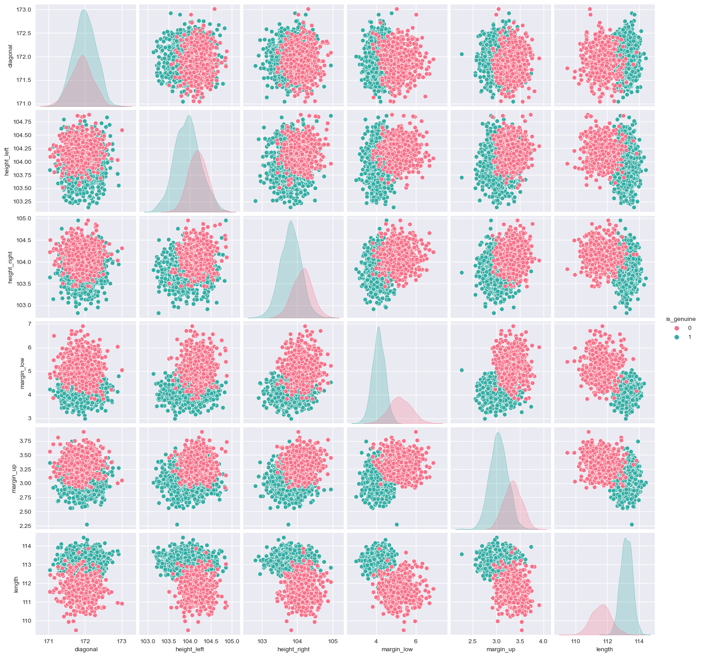
8
Analyse Descriptive
Un Pairplot est une visualisation de données qui trace les relations par paires entre toutes les variables d'un ensemble de données.
On observe une frontière, un trait qui sépare les vrais et les faux billets sur le croisement entre les 2 variables 'length' et 'margin_low'

Slide 9
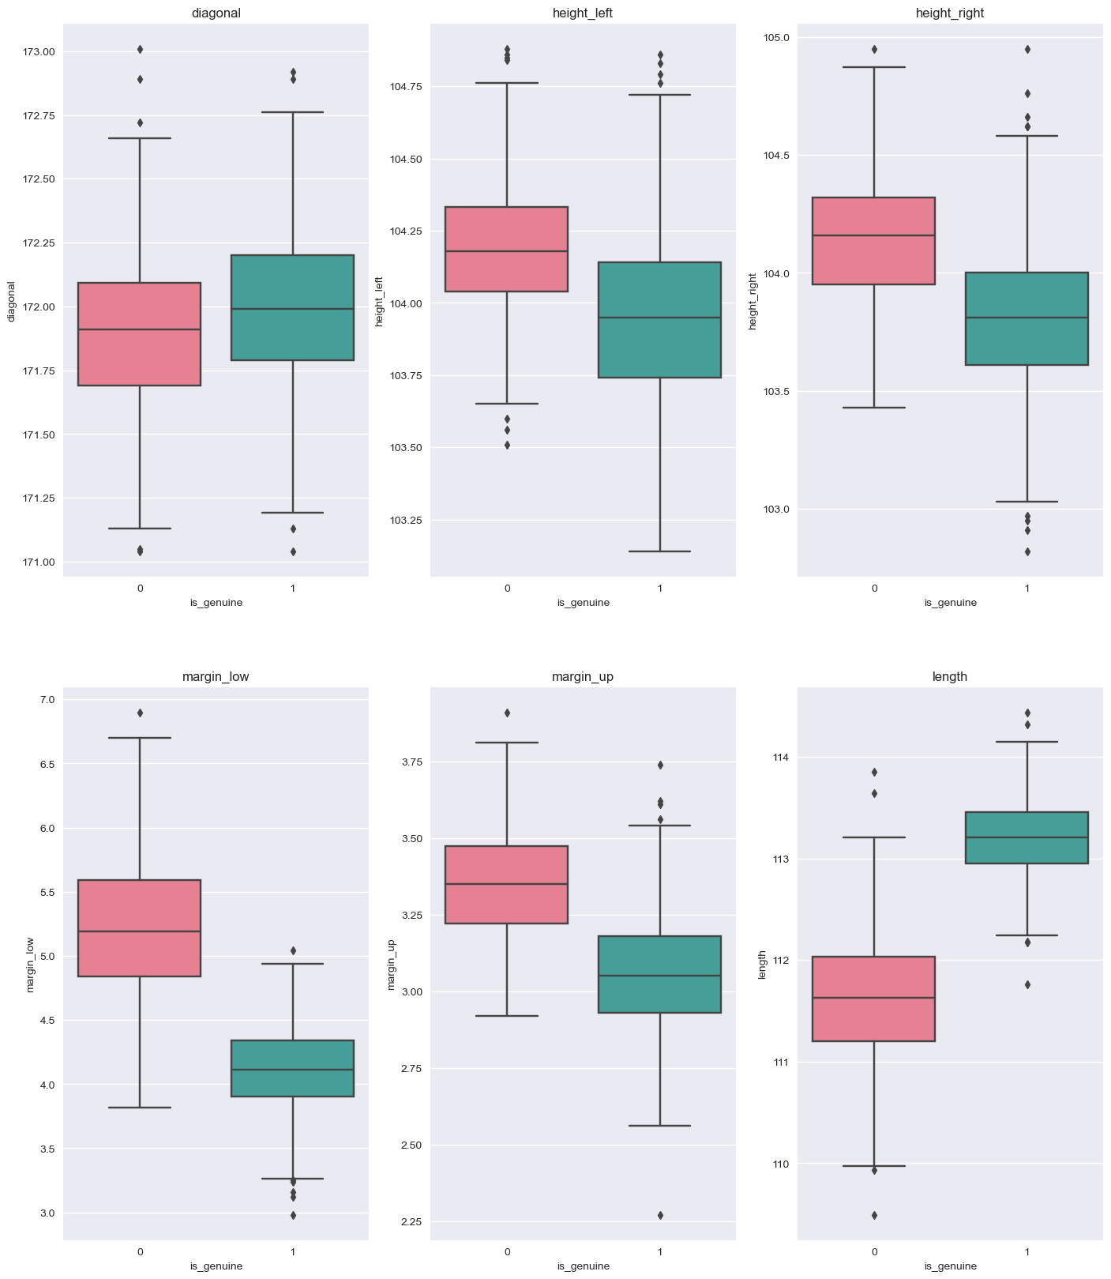
9
Analyse Descriptive
Boxplot des variables en fonction du type de billets ‘ is_genuine’
VRAI
FAUX
- Diagonale plus élevée
- Longueur plus élevée
- Hauteur gauche plus élevée
- Hauteur droite plus élevée
- Marge de basse plus élevée
- Marge haute plus élevée

Slide 10
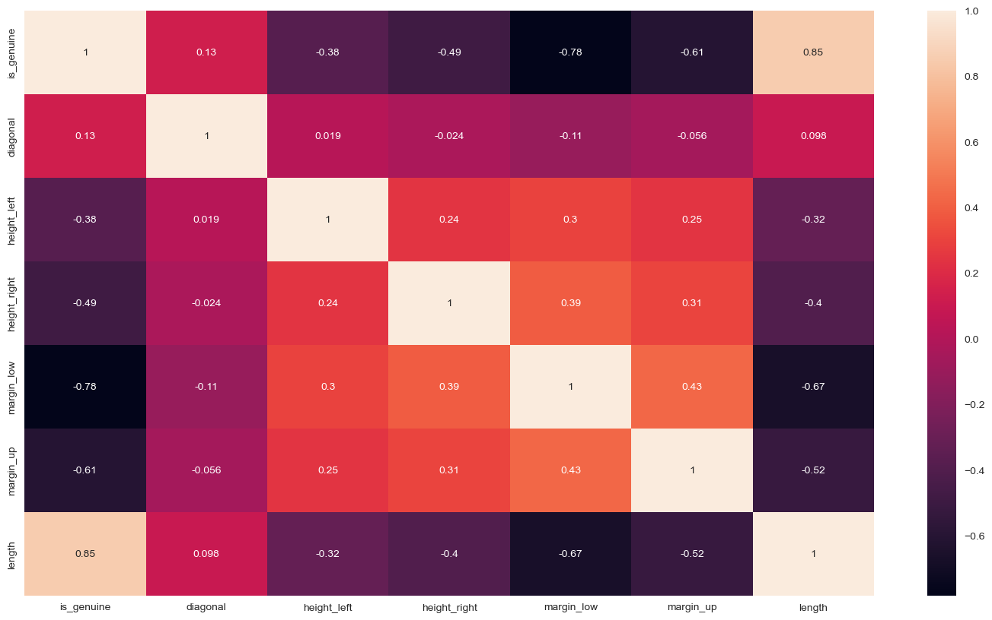
10
Analyse Descriptive
La matrice de corrélation indique les valeurs de corrélation, qui mesurent le degré de relation linéaire entre chaque paire de variables.
Les variables fortement corrélées
is-genuine - Lenght = 0.85
is-genuine - margin_low -0.78
Lenght - margin_low = -0.67
'Length' permet de prédire la valeur de 'margin_low'

Slide 11

11
Résumé de l’analyse descriptive
La description des données nous indique :
Le dataset contient des valeurs aberrantes, des valeurs nulles (37 dans la variable ‘Margin_Low’)
La répartition des vrais/faux billets est un peu inégale 67%/33%.
Les corrélations semblent être bien établies.
Length et Margin Low.

Slide 12
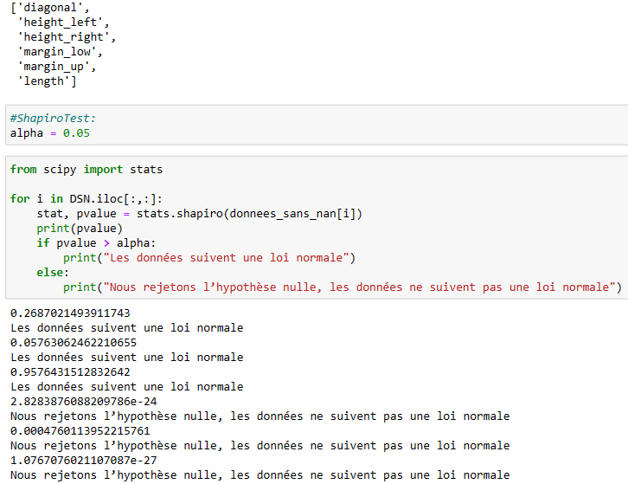
Analyse Exploratoire
Test Shapiro-Wilk : Test de la normalité des distributions.
Diagonal, Height left et Height Right suivent une loi normale
Margin Low, Margin Up et Length ne suivent pas une loi normale

Slide 13
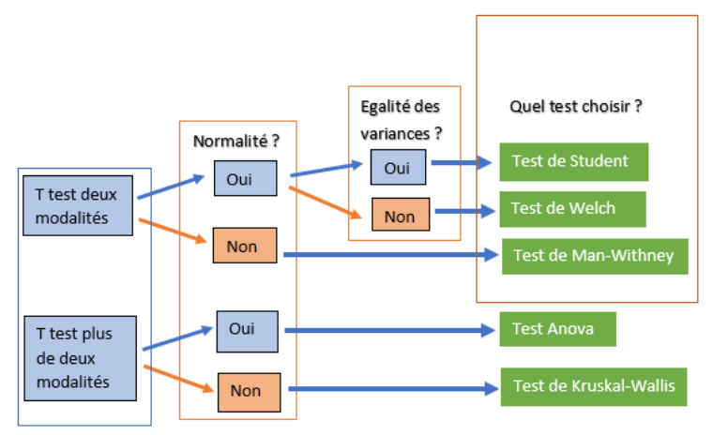
Analyse Exploratoire
Test de l’égalité des variances sur une distribution normale: Test de LEVENE
Diagonal, Height left et Height Right
Margin Low, Margin Up et Length

Slide 14
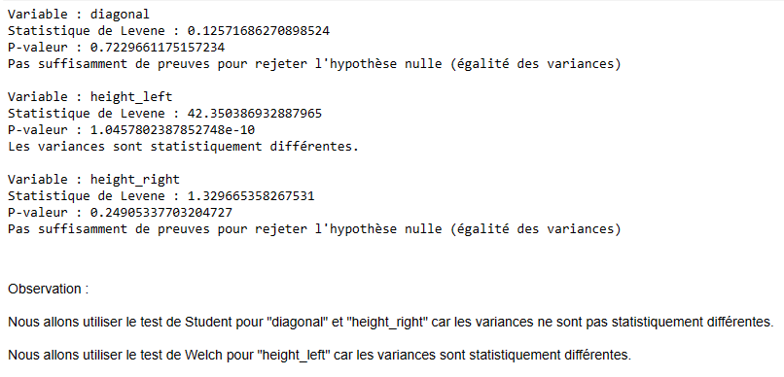
Analyse Exploratoire
Test de l’égalité des variances sur une distribution normale: Test de LEVENE
Diagonal = Test de Student
Height Left = Test de Welch
Height Right = Test de Student

Slide 15
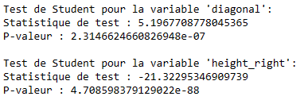
Analyse Exploratoire
Test de STUDENT
Influence Significative sur Is_Genuine

Slide 16
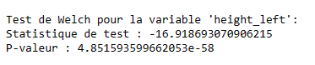
Analyse Exploratoire
Test de WELCH
Influence Significative sur Is_Genuine

Slide 17
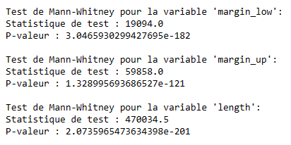
Analyse Exploratoire
Test de WELCH
Influence Significative sur Is_Genuine

Slide 18
18
Résumé de l’analyse exploratoire
L’exploration des données nous indique :
Toutes les variables ont significativement une influence sur ‘Is_Genuine’

Slide 19
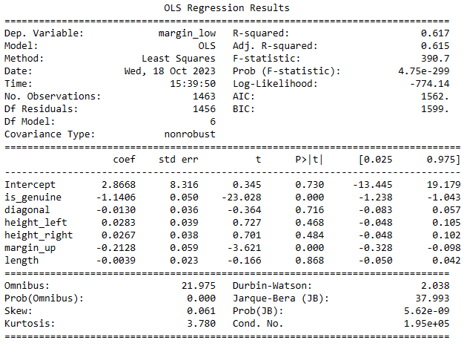
Regression linéaire / Imputation
La régression OLS (moindres carrés ordinaires) est une technique pour estimer les coefficients d'une régression linéaire qui décrivent les relations entre une ou plusieurs variables quantitatives et une variable dépendante
Environ 61,5 % de la variance ‘Margin Low’ est expliqué par les variables indépendantes
F-Stastistic elevé + Prob Faible = Modèle statistiquement significatif
Prob Omnibus = 0,000 la distribution des résidus ne semblent pas etre normale
Durbin-Watson est une mesure pour l’auto corrélation des résidus
2,038 = Autocorrélation faiblement positive
Jarque-Bera (JB) sert à tester si la distribution est normale.
Prob(JB) est la probabilité que la valeur de Jarque-Bera dépasse 5%
5,62e-09 < 0.05
La distribution ne suit pas une loi normale
P-valeurs supérieur à 5% = Certaines variables sont non significatives

Slide 20
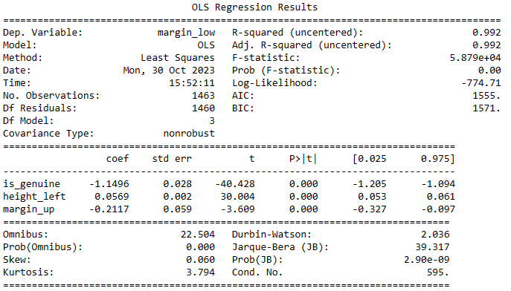
Regression linéaire / Imputation
Methode descendante ou backward pour les variables non signifivatives (P-Valeurs inférieur à 5%)
99,2% de la variance ‘Margin Low’ est expliqué par les variables indépendantes
F-Stastistic elevé + Prob Faible = Modèle statistiquement significatif
P-valeurs inférieur à 5% = les variables sont significatives

Slide 21
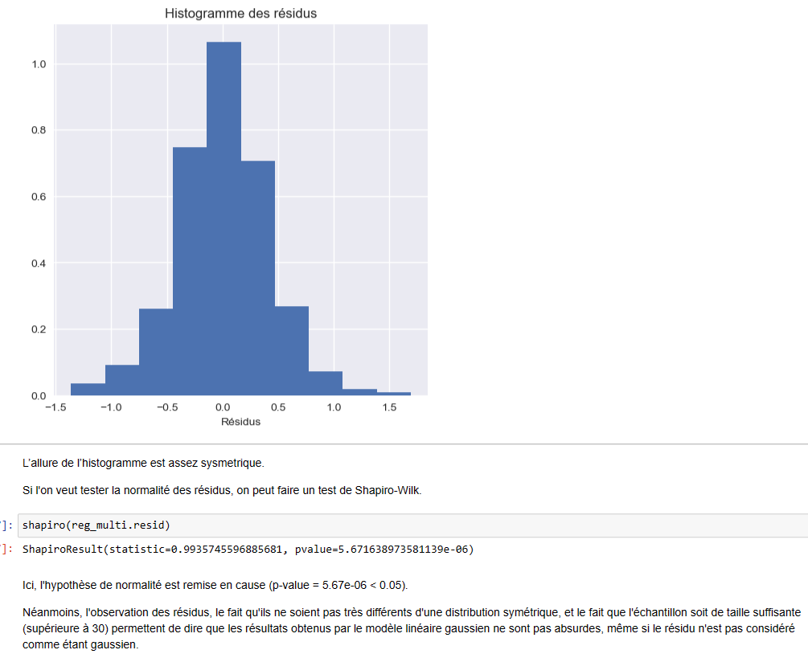
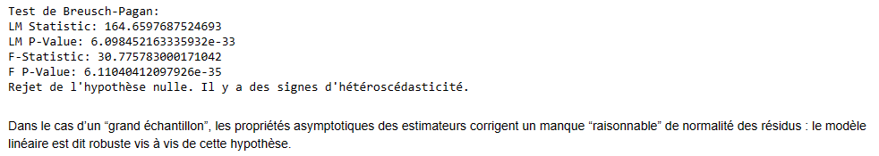
RÉGRESSION LINÉAIRE / IMPUTATION
Hypothèses de validité du modèle
Test de la normalité des résidus
L'homoscédasticité (test de la contance de la variance des résidus)
P-value < 0,5
Rejet de l’hypothèse nulle. Il y a des signes d’hétéroscédasticité,
Lien chercheuse CNRS expliquant le commentaire ci-dessus : Non-respect des hypothèses du modèle linéaire (ANOVA, régression): c'est grave, docteur?? - R-atique (ens-lyon.fr)

Slide 22
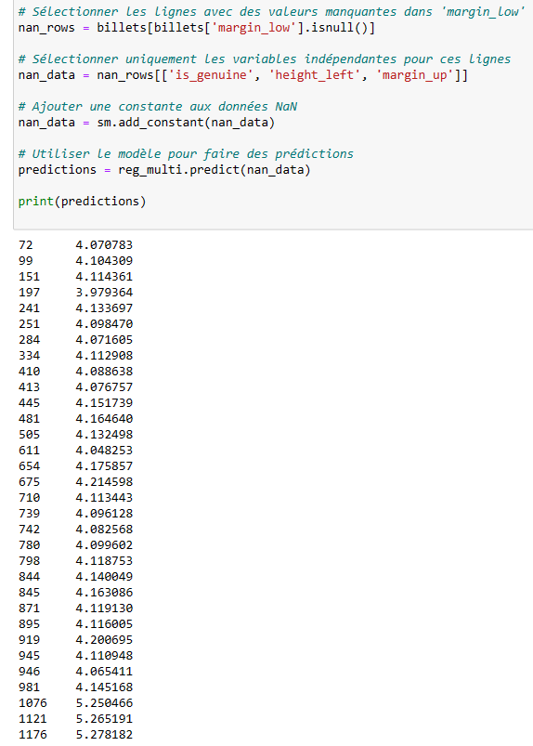
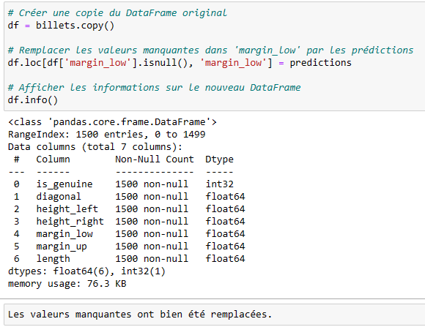
RÉGRESSION LINÉAIRE / IMPUTATION
Imputations des valeurs manquantes
Les valeurs manquantes ont bien été remplacées

Slide 23
RÉGRESSION LINÉAIRE / IMPUTATION
Résumé de la partie
Le modèle par la régression linéaire n'est pas forcément pertinent parce que les 2 hypothèses ne sont pas vérifiés à savoir :
- Normalité de la distribution des résidus : Avec JB, Omnibus la distribution ne suit pas une loi normale,
- Homoscédasticité : L'hypothèse d'homoscédasticité de notre régression linéaire est rejeté : P-value < 0,5
Cependant les explications données plus haut et l’article expliqué par la statisticienne du CNRS permettent de valider le modèle.

Slide 24
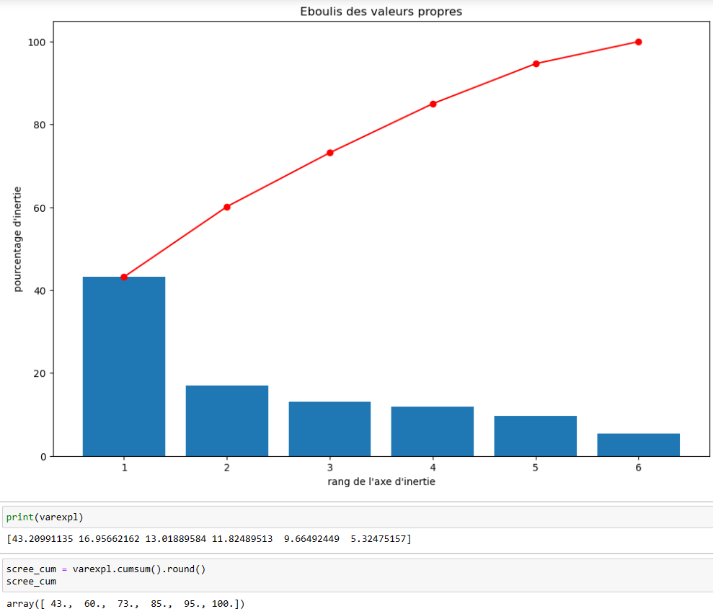
Analyse des composantes principales (ACP)
Eboulis des valeurs propres
Définir le nombre d’axes principaux d’analyse afin de définir les axes principaux à analyser
60,15%
Les 2 premières composantes
expliquent plus de la moitié (60,15 %) de la variabilité
Une analyse sur les deux premiers axes est donc cohérente et suffisante

Slide 25
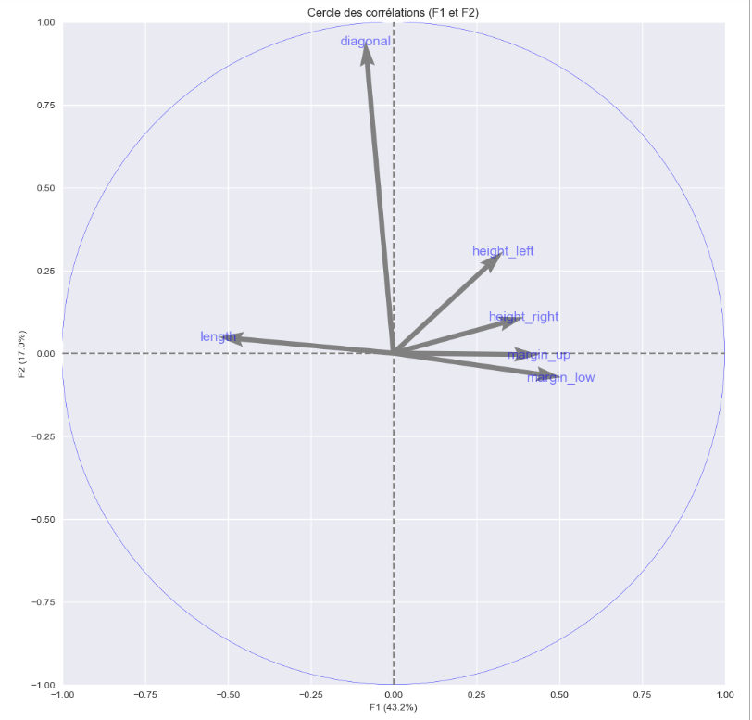
Analyse des composantes principales (ACP)
Cercle des corrélations
Projection des variables initiales sur un plan à deux dimensions constitué par les deux premiers facteurs
FACTEUR (F1)
Length
Height_left
Height_right
Margin_up
Margin_low
FACTEUR (F2)
Diagonal

Slide 26
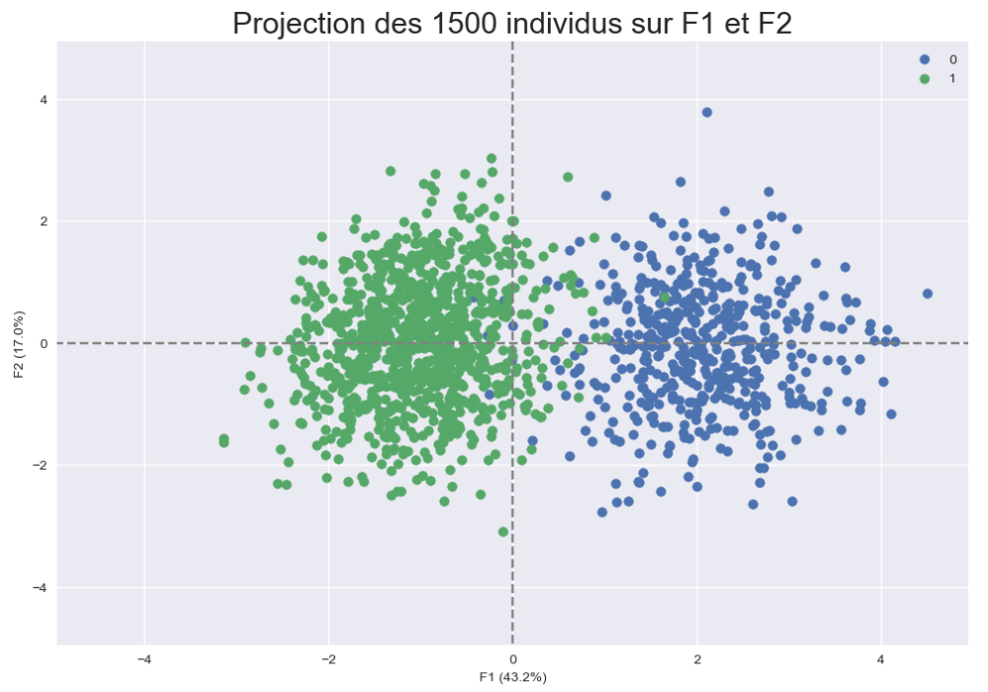
Analyse des composantes principales (ACP)
Projection des individus
2 Classes bien distinctes en fonction de ‘Is-genuine’ avec des billets mal classés de part et d’autre

Slide 27
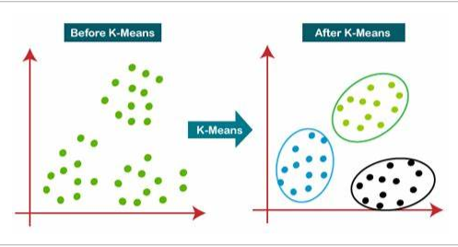
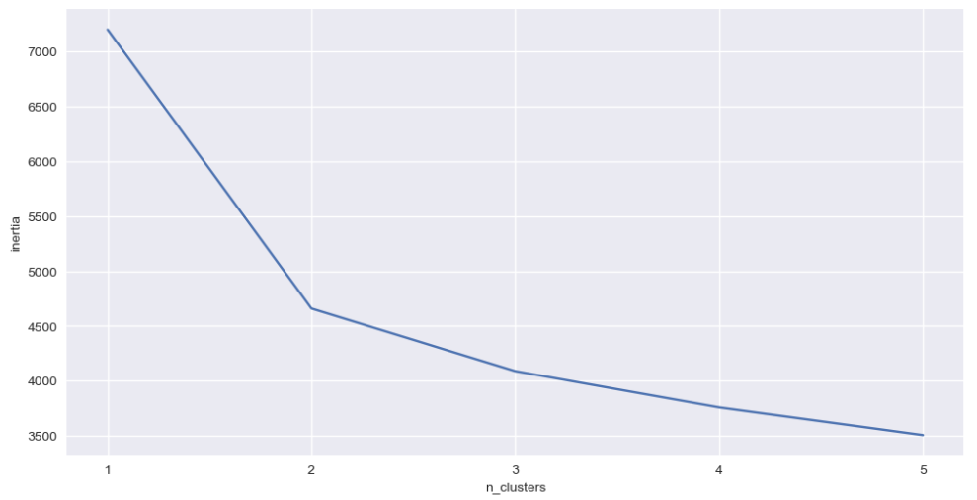
Le K-MEANS
K-MEANS - Nombre de clusters
C'est l'un des algorithmes de clustering les plus répandus. Il permet d'analyser un jeu de données caractérisées par un ensemble de descripteurs, afin de regrouper les données “similaires” en groupes (ou clusters).
Le point d’inflexion de la courbe se trouve au niveau de 2
K-means a regroupé 2 Clusters avec les mêmes similitudes

Slide 28
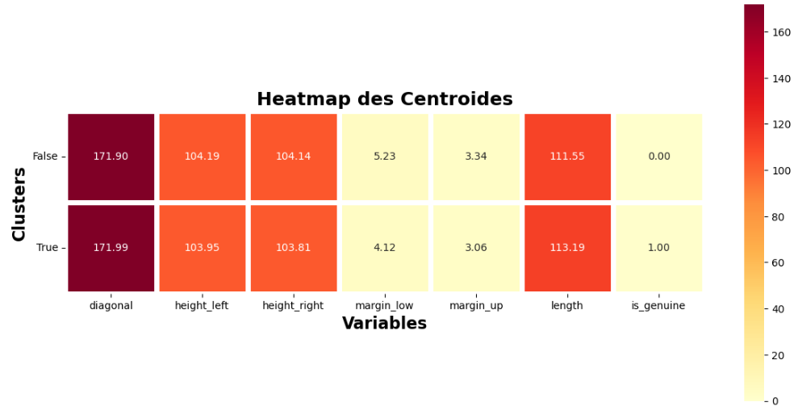
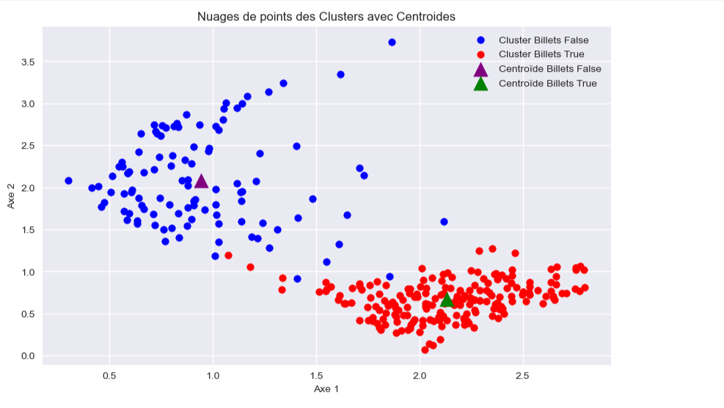
Le K-MEANS
K-MEANS – HeatMap et Projection
C'est l'un des algorithmes de clustering les plus répandus. Il permet d'analyser un jeu de données caractérisées par un ensemble de descripteurs, afin de regrouper les données “similaires” en groupes (ou clusters).
2 Clusters
Faux billets = Cluster 0
Vrais billets = Cluster 1

Slide 29
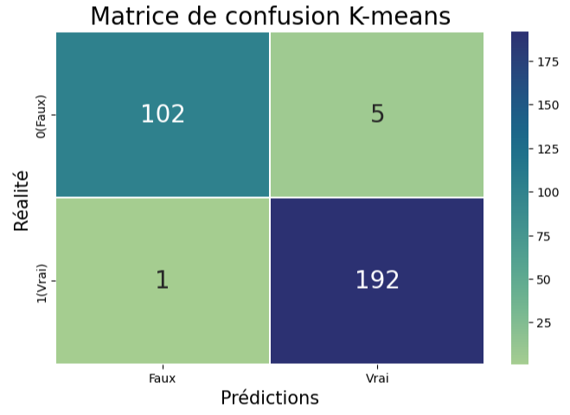
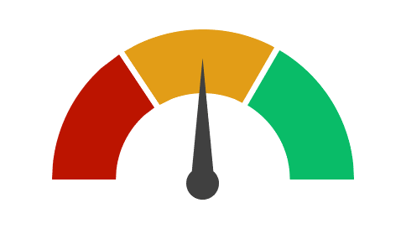
Le K-MEANS
Matrice de confusion et métriques
La matrice de confusion est en quelque sorte un résumé des résultats de prédiction pour un problème particulier de classification
5 Vrais billets parmi les faux billets
1 Faux billets parmi les vrais billets
Accuracy
Le modèle est précis à 98 % pour faire une bonne prédiction
Precision
Le modèle est précis à 97 % lorsqu'il indique qu'un billet est faux.
Recall
Le modèle a correctement classé 98 % des échantillons positifs

Slide 30
ACP / K-MEANS
Résumé de la partie
Les deux nuages de points en fonction de la variable is_genuine sont bien identifiés
En toute logique 2 clusters semblent la meilleure solution
Quelques vrais billets (5) considérés comme faux par le k-means
La classification par K-means est fidèle à 98%
Une marge d’erreur de 2%

Slide 31
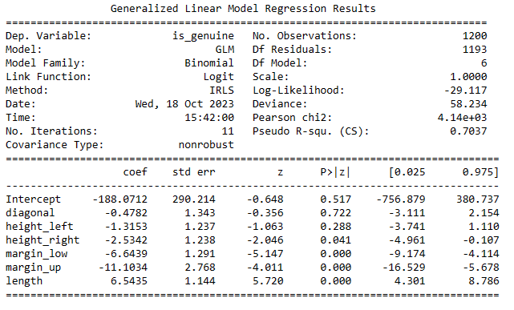
RÉGRESSION LOGISTIQUE
La regression logiqitique est souvent utilisé pour la classification et l'analyse prédictive. La régression logistique estime la probabilité qu'un événement se produise, tel que voter ou ne pas voter, sur la base d'un ensemble de données donné de variables indépendantes.
L’équation de la droite de régression est capable de déterminer 70,37% de la distribution des points
‘diagonal’ et height_left’ sont non significatives car p_valeurs supérieures à 5 %
Après avoir retirer les deux variables non significatives (à savoir 'diagonal' et 'height_left’) nous avons procéder au test et fait apparaitre la matrice de confusion.

Slide 32
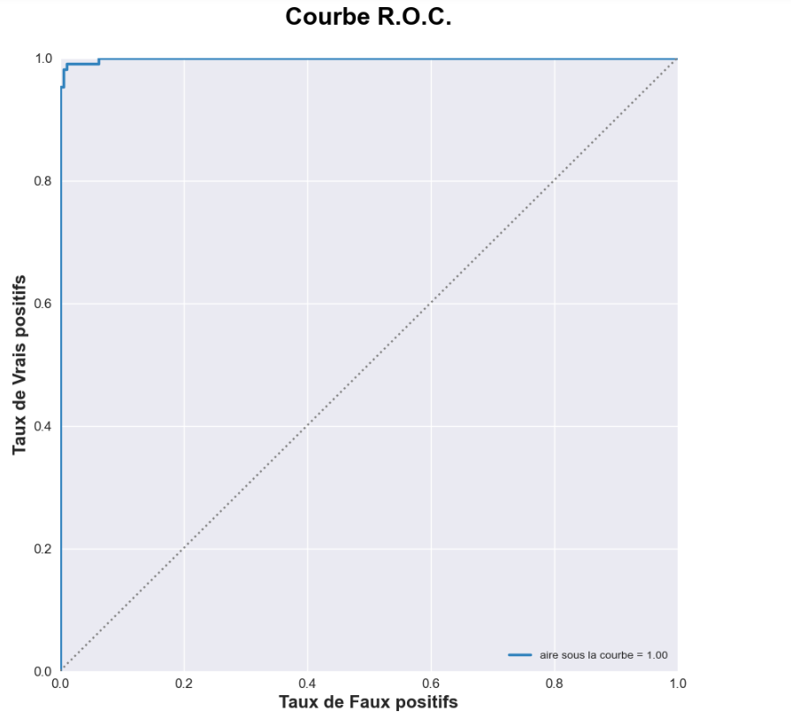
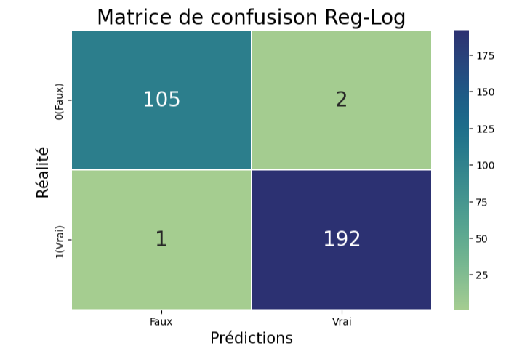
RÉGRESSION LOGISTIQUE
Matrice de confusion et mesure de la performance
La courbe ROC est une représentation graphique des performances de tout modèle de classification à tous les seuils de classification.
Accuracy = 99 %
Precision = 99 %
Recall = 99 %
2 Vrais billets parmi les faux billets
1 Faux billets parmi les vrais billets
MODÈLE PRESQUE PARFAIT

Slide 33
RÉGRESSION LOGISTIQUE
Résumé de la partie
R2 est significatifs malgré la suppression variables non significatives
Les métriques et courbe R.O.C montre un modèle preque parfait

Slide 34
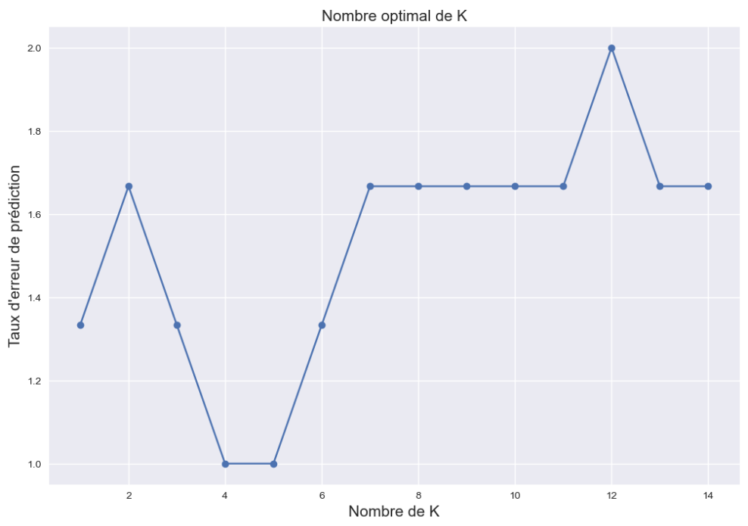
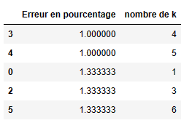
K Nearest Neighbors (KNN)
Choisir le nombre optimal de K
C’est un algorythme qui peut servir autant pour la classsification que la regression. Il est surnommée Nearest Neighbors car le principe de ce modèle consiste à choisir les K données les plus proches du point etudié afin d’en prédire les valeurs
KNN le plus performant = 4 ou 5

Slide 35
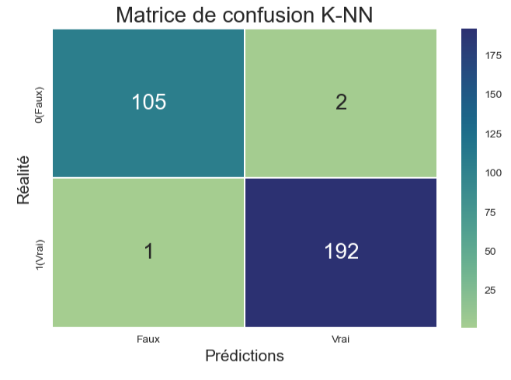
Le KNN
Matrice de confusion et métriques
La matrice de confusion est en quelque sorte un résumé des résultats de prédiction pour un problème particulier de classification
2 Vrais billets parmi les faux billets
1 Faux billets parmi les vrais billets
Accuracy
Le modèle est précis à 99 % pour faire une bonne prédiction
Precision
Le modèle est précis à 99 % lorsqu'il indique qu'un billet est faux.
Recall
Le modèle a correctement classé 99 % des échantillons positifs

Slide 36
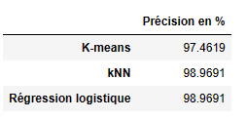
CONCLUSION SUR LES 3 MODELES
La précisison des modèles
Le KNN et la Régression Logistique sont les modèles les plus performants (99%)
Le K-Means obtient un resultat satisfaisant malgré tout (97,5%)

Slide 37
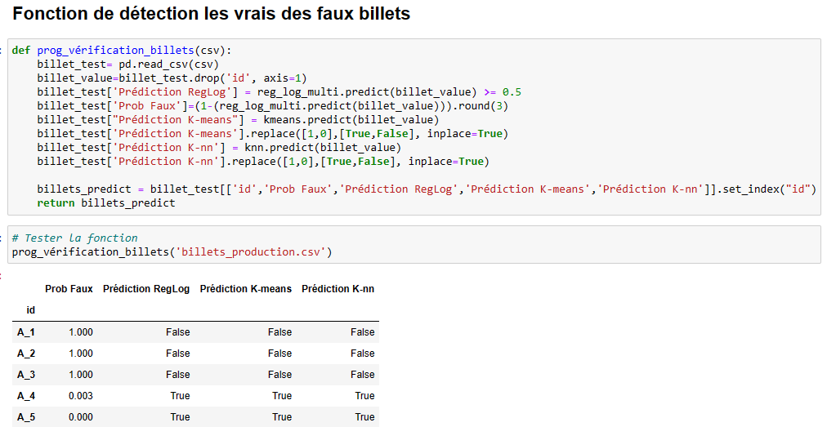
TEST DE L’ALGORYTHME
Test des 3 modèles sur le jeu de données « billets production »

Slide 38

Merci pour votre attention

